Slide 1

Plataforma comunitaria para conectar necesidades con acciones solidarias
Barrio Solidario
Ingeniería de Software II
Sprint 1 y Sprint 2
Grupo No IV
Alex Mendoza Morante
Víctor Tello Bravo
Kevin Carriel Bonoso
Mario Luzardo Fierro
Luis Ramírez Conejo
Luis Rodríguez Barrera
Ing. Victoria García Velásquez
PERIODO EN LINEA 4
05 de spetiembre del 2026

Slide 2
Plataforma comunitaria para conectar necesidades con acciones solidarias
Barrio Solidario
Caso de estudio: una plataforma comunitaria de asistencia
Barrio Solidario es una propuesta de plataforma web orientada a conectar personas que necesitan apoyo con voluntarios e instituciones dispuestas a colaborar.
La solución busca organizar digitalmente el proceso de asistencia comunitaria, desde la identificación de una necesidad hasta su atención y seguimiento.
Ámbito del caso:
Apoyo a adultos mayores.
Participación de familiares y cuidadores.
Colaboración de voluntarios.
Coordinación con instituciones aliadas.
Registro y trazabilidad de las acciones.
Mensaje destacado
Una comunidad conectada puede responder de manera más rápida, organizada y segura.
Victor Tello - Product Owner

Slide 3
Plataforma comunitaria para conectar necesidades con acciones solidarias
Barrio Solidario
La necesidad: coordinar ayuda de forma segura y organizada
En muchas comunidades existen personas que necesitan asistencia y ciudadanos dispuestos a colaborar. Sin embargo, la coordinación suele realizarse mediante llamadas, mensajes informales o contactos personales.
Problemas identificados
Dificultad para localizar voluntarios disponibles.
Información distribuida en diferentes medios.
Falta de seguimiento de las ayudas solicitadas.
Ausencia de criterios claros de asignación.
Poca trazabilidad sobre las acciones realizadas.
Riesgos relacionados con identidad, privacidad y seguridad.
Dificultad para medir el impacto comunitario.
La ayuda puede existir, pero no siempre llega de manera oportuna, verificable y coordinada.
Victor Tello - Product Owner

Slide 4
Plataforma comunitaria para conectar necesidades con acciones solidarias
Barrio Solidario
Visión, propósito y propuesta de valor
Visión. Consolidar una plataforma comunitaria accesible y segura que facilite la coordinación de ayudas entre adultos mayores, cuidadores, voluntarios e instituciones.
Propósito. Organizar el apoyo comunitario mediante procesos que permitan registrar, coordinar, atender y dar seguimiento a las necesidades identificadas.
Propuesta de valor
Para | Barrio Solidario permitirá
Adultos mayores | Solicitar apoyo mediante un proceso sencillo y acompañado.
Familiares y cuidadores | Gestionar solicitudes en representación del adulto mayor.
Voluntarios | Identificar oportunidades de ayuda según disponibilidad y ubicación.
Instituciones | Coordinar y canalizar acciones comunitarias.
Administradores | Mantener control, seguridad, trazabilidad e indicadores.
Barrio Solidario transforma la voluntad de ayudar en acciones organizadas y trazables.
Victor Tello - Product Owner

Slide 5
Plataforma comunitaria para conectar necesidades con acciones solidarias
Barrio Solidario
Interesado | Interés principal
Ing. Victoria García Velásquez | Orientar y evaluar el desarrollo académico del proyecto.
Equipo del proyecto | Diseñar y construir una solución funcional utilizando Scrum.
Adultos mayores | Acceder a mecanismos sencillos y seguros para solicitar apoyo.
Familiares y cuidadores | Actuar en representación del adulto mayor.
Voluntarios | Participar en actividades de ayuda organizadas.
Instituciones aliadas | Coordinar o canalizar acciones comunitarias.
Comunidad | Contar con una red organizada de colaboración y apoyo.
Interesados, actores y necesidades principales
Actores previstos del sistema
Visitante.
Adulto mayor.
Familiar o cuidador.
Voluntario.
Institución aliada.
Coordinador.
Moderador.
Administrador.
Nota. Los actores corresponden a la visión integral del producto. En el MVP se implementarán inicialmente el portal público, el registro, el acceso, la recuperación de contraseña y el panel principal.
Barrio Solidario integra a beneficiarios, voluntarios, instituciones y equipo académico alrededor de un mismo propósito: organizar la ayuda comunitaria.
Victor Tello - Product Owner

Slide 6
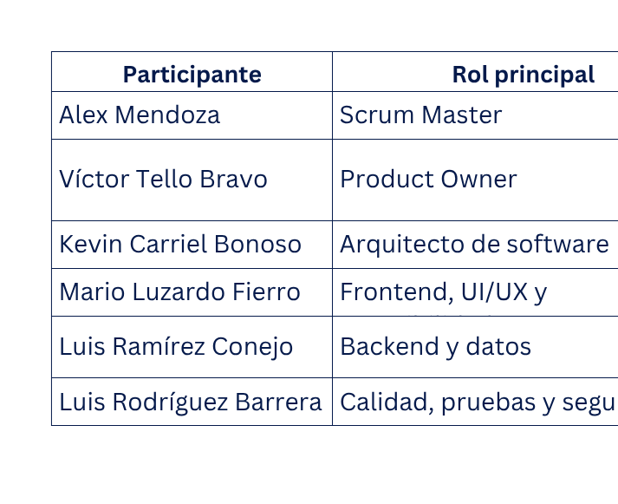
Plataforma comunitaria para conectar necesidades con acciones solidarias
Barrio Solidario
El equipo Scrum y sus responsabilidades
La distribución de responsabilidades permitió abordar el proyecto desde las perspectivas funcional, técnica, visual y de calidad.
Alex Mendoza - Scrum Master

Slide 7
Plataforma comunitaria para conectar necesidades con acciones solidarias
Barrio Solidario
Objetivo y planificación del Sprint 1
Definir el caso de estudio, organizar al equipo y construir la base funcional y documental de Barrio Solidario.
Actividades principales
Seleccionar y presentar el caso de estudio.
Revisar la plantilla del Documento de Visión.
Identificar actores e interesados.
Definir requisitos funcionales.
Definir requisitos no funcionales.
Elaborar las primeras historias de usuario.
Diseñar el modelo inicial del sistema.
Identificar al Scrum Master y al equipo.
Iniciar el Product Backlog en Jira.
El Sprint 1 convirtió una idea social en un proyecto organizado, documentado y preparado para su refinamiento.
Alex Mendoza - Scrum Master

Slide 8
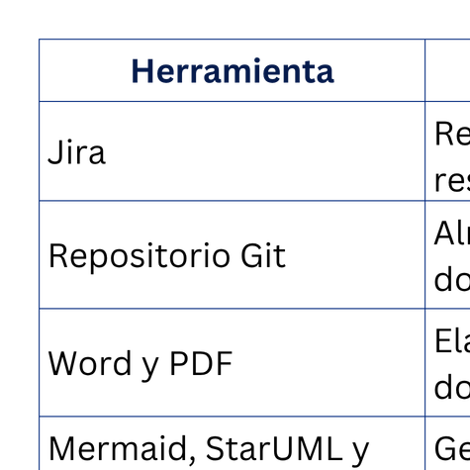
Plataforma comunitaria para conectar necesidades con acciones solidarias
Barrio Solidario
Jira, repositorio y organización del Product Backlog
Organización inicial en Jira
Scrum Master identificado.
Equipo registrado.
Épicas creadas.
Historias de usuario incorporadas.
Actividades asignadas.
Backlog inicial organizado.
Jira mantiene el seguimiento operativo y el repositorio conserva la evidencia documental del proyecto.
Alex Mendoza - Scrum Master

Slide 9
Plataforma comunitaria para conectar necesidades con acciones solidarias
Barrio Solidario
Requisitos funcionales y reglas del negocio
Funciones identificadas
Consultar información pública de Barrio Solidario.
Registrar usuarios según su tipo de participación.
Iniciar sesión y recuperar el acceso.
Gestionar perfiles de usuarios.
Registrar solicitudes de asistencia.
Permitir postulaciones de voluntarios.
Asignar y coordinar atenciones.
Registrar avances, mensajes e incidencias.
Confirmar y evaluar las atenciones.
Administrar usuarios, catálogos y reportes.
Reglas iniciales
Cada solicitud deberá pertenecer a un adulto mayor.
Un cuidador necesitará autorización para actuar en representación del beneficiario.
Una solicitud solo podrá tener una asignación activa.
Toda atención deberá conservar trazabilidad.
Los datos sensibles solo estarán disponibles para usuarios autorizados.
Los requisitos funcionales describen qué debe hacer Barrio Solidario y las reglas establecen las condiciones bajo las cuales debe operar.
Luis Ramírez - Backend y datos

Slide 10
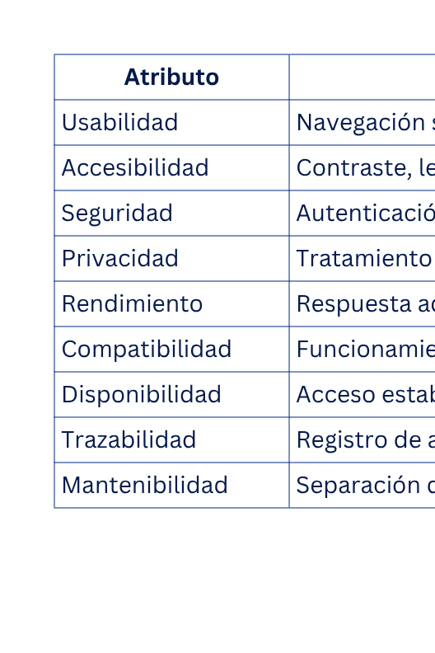
Plataforma comunitaria para conectar necesidades con acciones solidarias
Barrio Solidario
Requisitos no funcionales y atributos de calidad
Una aplicación funcional no solo debe realizar operaciones: también debe ser segura, accesible, comprensible y confiable.
Luis Rodríguez - Calidad, pruebas y seguridad

Slide 11
Plataforma comunitaria para conectar necesidades con acciones solidarias
Barrio Solidario
Diseño inicial y contexto técnico de la solución
Componentes identificados
Portal público.
Módulo de registro y autenticación.
Panel del usuario.
Gestión de perfiles.
Solicitudes de asistencia.
Postulaciones y asignaciones.
Coordinación y seguimiento.
Notificaciones y mensajes.
Administración, reportes y auditoría.
Capas previstas
Presentación: páginas, formularios y paneles.
Lógica: reglas, validaciones y procesos.
Datos: usuarios, solicitudes, estados y trazabilidad.
Seguridad: autenticación, autorización y protección de información.
El diseño inicial organizó la solución en componentes relacionados, evitando que las funcionalidades se desarrollen de forma aislada.
Kevin Carriel - Arquitecto de software

Slide 12
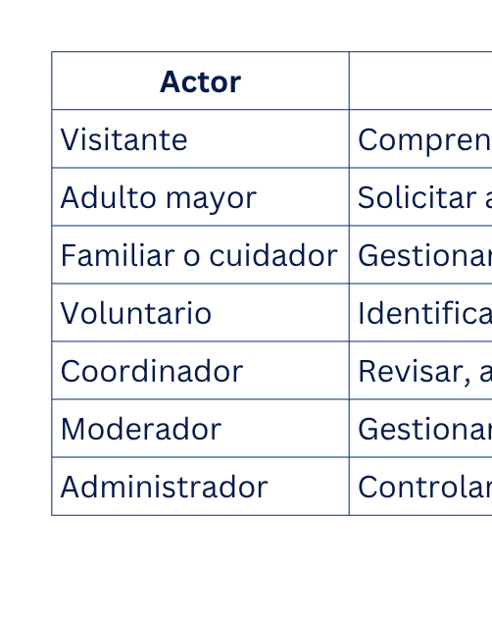
Plataforma comunitaria para conectar necesidades con acciones solidarias
Barrio Solidario
Experiencia esperada para cada tipo de usuario
Principios de diseño
Lenguaje sencillo.
Navegación consistente.
Acciones claramente identificadas.
Formularios breves y guiados.
Confirmaciones antes de acciones importantes.
Diseño adaptable y accesible.
La experiencia de Barrio Solidario debe adaptarse a las capacidades y responsabilidades de cada usuario.
Mario Luzardo - Frontend, UI/UX accesibilidad

Slide 13
Plataforma comunitaria para conectar necesidades con acciones solidarias
Barrio Solidario
Resultados y entregables del Sprint 1
Resultados obtenidos
Caso de estudio seleccionado.
Necesidad y problemática definidas.
Equipo Scrum conformado.
Roles y responsabilidades asignados.
Actores e interesados identificados.
Requisitos funcionales documentados.
Requisitos no funcionales establecidos.
Historias de usuario iniciales elaboradas.
Product Backlog creado.
Épicas organizadas.
Jira configurado para el equipo.
Modelo inicial del sistema definido.
Documento de Visión iniciado.
Repositorio documental estructurado.
El proyecto pasó de una idea general a una visión documentada, priorizada y compartida por todo el equipo.
Alex Mendoza - Scrum Master

Slide 14
Plataforma comunitaria para conectar necesidades con acciones solidarias
Barrio Solidario
Objetivo y alcance del Sprint 2
Consolidar la documentación del proyecto y desarrollar los modelos funcionales, técnicos y visuales necesarios para preparar la construcción de la aplicación.
Objetivos específicos
Revisar y actualizar el Acta de Constitución.
Validar los requisitos funcionales y no funcionales.
Refinar las historias de usuario.
Descomponer las historias en actividades y unidades de trabajo.
Elaborar el diseño no gráfico del sistema.
Construir el modelo general de clases.
Definir atributos, métodos, relaciones y reglas.
Diseñar la navegación y los wireframes.
Mantener actualizados Jira y el repositorio documental.
Preparar el proyecto para iniciar su desarrollo.
Resultado esperado
Contar con una definición funcional, técnica y visual suficientemente clara para comenzar la construcción de la aplicación.
El Sprint 2 conectó la visión del producto con el diseño necesario para comenzar su desarrollo.
Alex Mendoza - Scrum Master

Slide 15
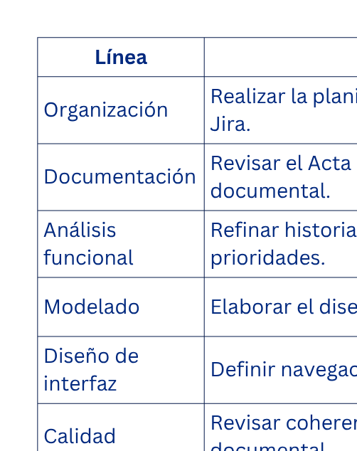
Plataforma comunitaria para conectar necesidades con acciones solidarias
Barrio Solidario
Planificación y organización del Sprint 2
Consolidar la documentación funcional y técnica de Barrio Solidario, transformando los requisitos y las historias de usuario en actividades, modelos y diseños que sirvan como base para la construcción de la aplicación.
Lineas de tiempo
Periodo de trabajo
Tutoría y revisión inicial: 29 de agosto de 2026.
Inicio del Sprint: 30 de agosto de 2026.
Cierre del Sprint: 5 de septiembre de 2026.
Duración: una semana.
Organización del trabajo
Revisar las observaciones de la tutoría.
Confirmar el objetivo del Sprint.
Seleccionar las actividades prioritarias.
Dividir las actividades en unidades de trabajo.
Asignar responsables según sus roles.
Registrar las tareas en Jira.
Elaborar y revisar los entregables.
Consolidar las evidencias.
Realizar la revisión y cierre del Sprint.
Alex Mendoza - Scrum Master

Slide 16
Plataforma comunitaria para conectar necesidades con acciones solidarias
Barrio Solidario
Historias, actividades y unidades de trabajo
Consolidar la documentación funcional y técnica de Barrio Solidario, transformando los requisitos y las historias de usuario en actividades, modelos y diseños que sirvan como base para la construcción de la aplicación.
Historias de usuario
Las historias fueron revisadas para verificar:
Actor responsable.
Necesidad funcional.
Valor esperado.
Criterios de aceptación.
Prioridad.
Relación con una épica.
Dependencias funcionales.
Definición de terminado.
Unidades de trabajo
Cada actividad fue dividida en tareas concretas con:
Código de identificación.
Descripción.
Responsable.
Resultado esperado.
Estado de avance.
Evidencia documental.
Relación con Jira.
Las unidades de trabajo transforman las historias de usuario en actividades verificables y asignables.
Luis Ramírez - Backend y datos

Slide 17
Plataforma comunitaria para conectar necesidades con acciones solidarias
Barrio Solidario
Diseño no gráfico del modelo del sistema
Describir las clases del sistema antes de representarlas gráficamente, identificando su responsabilidad dentro de la solución.
Áreas funcionales
Catálogos, estados, roles y permisos.
Identidad y participantes.
Solicitudes y colaboración.
Coordinación y atención.
Evaluación, administración y control.
Información definida por clase
Código.
Nombre.
Responsabilidad.
Atributos.
Ámbito de visibilidad.
Acciones.
Métodos.
Relaciones.
Cardinalidades.
El diseño no gráfico permite validar la lógica del sistema antes de construir los diagramas técnicos.
Kevin Carriel - Arquitecto de software

Slide 18
Plataforma comunitaria para conectar necesidades con acciones solidarias
Barrio Solidario
Modelo general de clases y relaciones
Describir las clases del sistema antes de representarlas gráficamente, identificando su responsabilidad dentro de la solución.
Clases principales
Usuario.
AdultoMayor.
FamiliarCuidador.
Voluntario.
InstituciónAliada.
SolicitudAsistencia.
Postulación.
Auditoría.
Asignación.
Coordinación.
Jornada.
Mensaje.
Notificación.
Incidencia.
Calificación.
Relaciones esenciales
Un adulto mayor puede registrar varias solicitudes.
Un voluntario puede presentar varias postulaciones.
Una postulación aprobada puede originar una asignación.
Una asignación puede generar una o varias jornadas.
Una jornada puede registrar avances, incidencias y calificaciones.
Las acciones relevantes generan registros de auditoría.
Organización visual
El modelo se dividió en diagramas más pequeños para facilitar su lectura e incorporación en el documento.
El modelo de clases conecta los actores, procesos y reglas de Barrio Solidario dentro de una estructura común.
Kevin Carriel - Arquitecto de software

Slide 19
Plataforma comunitaria para conectar necesidades con acciones solidarias
Barrio Solidario
Estructura de datos y persistencia prevista
Capas propuestas
Interfaz web: portal público, formularios y paneles.
Servicios de aplicación: autenticación, usuarios y procesos.
Lógica de negocio: validaciones, reglas y estados.
Persistencia: almacenamiento y consulta de información.
Seguridad: autenticación, autorización y auditoría.
Consideraciones técnicas
Separación de responsabilidades.
Componentes reutilizables.
Control de acceso por roles.
Validación de datos.
Contraseñas protegidas mediante hash.
Arquitectura preparada para crecimiento.
Control de versiones mediante Git.
Seguimiento de actividades en Jira.
Una arquitectura definida reduce retrabajos y facilita que cada integrante desarrolle componentes compatibles.
Luis Ramírez - Backend y datos

Slide 20
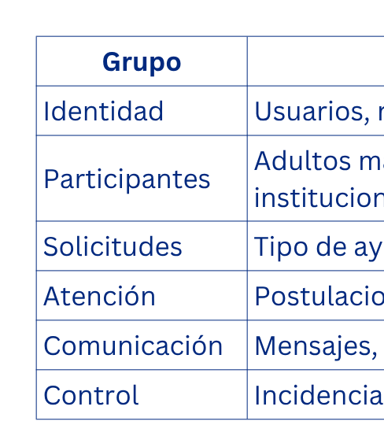
Plataforma comunitaria para conectar necesidades con acciones solidarias
Barrio Solidario
Arquitectura y preparación técnica del proyecto
Criterios definidos
Identificadores únicos.
Relaciones mediante claves.
Estados parametrizables.
Conservación del historial.
Restricción de datos sensibles.
Evitar eliminaciones que afecten la trazabilidad.
La estructura de datos fue diseñada para mantener consistencia, relaciones claras y trazabilidad del proceso.
Kevin Carriel - Arquitecto de software

Slide 21
Plataforma comunitaria para conectar necesidades con acciones solidarias
Barrio Solidario
Navegación y flujo general de pantallas
Estructura de navegación
Portal público.
Registro y acceso.
Panel del solicitante.
Panel del voluntario.
Coordinación y atención.
Moderación y administración.
Funciones comunes.
Flujos principales diseñados
Visitante → registro → inicio de sesión → panel.
Solicitante → solicitud → seguimiento → confirmación.
Voluntario → solicitudes → postulación → atención.
Coordinación → revisión → asignación → seguimiento.
Administración → usuarios → roles → control.
Usuario → perfil → notificaciones → soporte.
Resultado. Se elaboró un diagrama de navegación para identificar cómo se conectan las pantallas y las acciones disponibles para cada rol.
El flujo de navegación asegura que cada usuario encuentre únicamente las funciones relacionadas con su participación.
Mario Luzardo - Frontend, UI/UX accesibilidad

Slide 22
Plataforma comunitaria para conectar necesidades con acciones solidarias
Barrio Solidario
Wireframes de los procesos principales
Wireframes desarrollados
Portal público.
Inicio de sesión y registro.
Recuperación de contraseña.
Panel del solicitante.
Gestión de solicitudes.
Panel del voluntario.
Postulaciones y avances.
Panel de coordinación.
Asignación y seguimiento.
Panel administrativo.
Gestión de usuarios y permisos.
Notificaciones, mensajes y soporte.
Propósito
Los wireframes permitieron validar:
Distribución de la información.
Jerarquía de acciones.
Navegación.
Formularios requeridos.
Confirmaciones.
Mensajes de error.
Coherencia entre pantallas.
Los wireframes transformaron los requisitos escritos en una experiencia de usuario visible y evaluable.
Mario Luzardo - Frontend, UI/UX accesibilidad

Slide 23
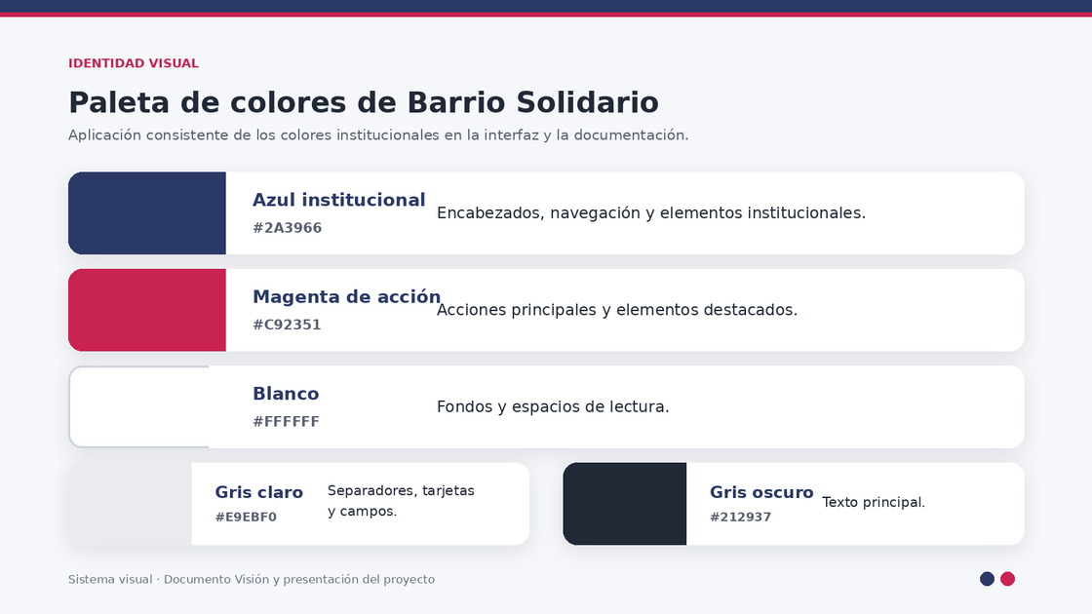
Plataforma comunitaria para conectar necesidades con acciones solidarias
Barrio Solidario
Identidad visual, colores y accesibilidad
Lineamientos de accesibilidad
Contraste suficiente entre texto y fondo.
Tipografía legible.
Tamaño mínimo adecuado.
Navegación mediante teclado.
Etiquetas visibles en formularios.
Mensajes comprensibles.
Acciones críticas con confirmación.
Diseño adaptable.
El color no será el único medio para comunicar estados.
La accesibilidad es un requisito central porque Barrio Solidario debe ser comprensible para usuarios con diferentes capacidades y edades.
Mario Luzardo - Frontend, UI/UX accesibilidad

Slide 24
Plataforma comunitaria para conectar necesidades con acciones solidarias
Barrio Solidario
Servicios y lógica funcional previstos
Servicios identificados
Registro de usuarios.
Autenticación.
Recuperación de contraseña.
Administración de perfiles.
Gestión de roles y permisos.
Registro de solicitudes.
Postulación de voluntarios.
Asignación y coordinación.
Mensajería y notificaciones.
Incidencias y evaluaciones.
Auditoría y reportes.
Validaciones previstas
Correos no duplicados.
Contraseñas seguras.
Estados válidos.
Usuarios autorizados.
Relaciones de cuidado vigentes.
Una asignación activa por solicitud.
Restricción de información sensible.
Conservación del historial.
La lógica funcional asegura que las acciones de la interfaz respeten las reglas definidas para el sistema.
Luis Ramírez - Backend y datosaccesibilidad

Slide 25
Plataforma comunitaria para conectar necesidades con acciones solidarias
Barrio Solidario
Criterios de aceptación y definición de terminado
Criterios de aceptación
Cada historia deberá indicar:
Condiciones de inicio.
Acción esperada.
Resultado verificable.
Validaciones.
Mensajes al usuario.
Restricciones.
Comportamiento ante errores.
Definición de terminado
Una unidad de trabajo se considera terminada cuando:
Cumple los criterios de aceptación.
Ha sido revisada por el responsable.
No presenta errores críticos.
Mantiene coherencia con los requisitos.
Se encuentra documentada.
Tiene evidencia registrada.
Su estado ha sido actualizado en Jira.
“Terminado” significa que el resultado puede comprobarse, no solamente que la actividad fue realizada.
Luis Rodríguez - Calidad, pruebas y seguridad

Slide 26
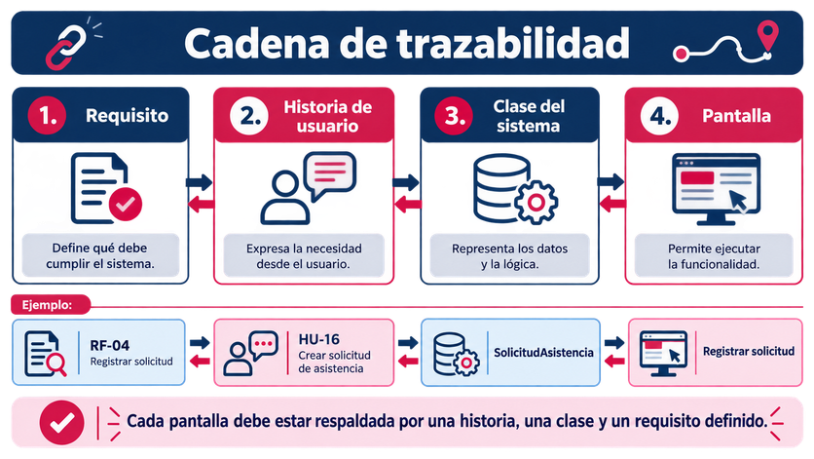
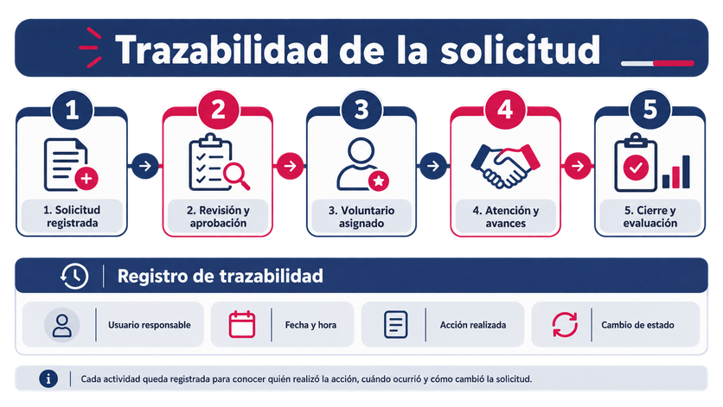
Plataforma comunitaria para conectar necesidades con acciones solidarias
Barrio Solidario
Trazabilidad entre requisitos, historias, clases y pantallas
Elementos relacionados
Necesidad del interesado.
Requisito funcional o no funcional.
Historia de usuario.
Épica del Product Backlog.
Actividad y unidad de trabajo.
Clase y método.
Pantalla o wireframe.
Criterio de aceptación.
Evidencia en Jira o repositorio.
La trazabilidad permite demostrar que cada elemento diseñado responde a una necesidad identificada.
Luis Rodríguez - Calidad, pruebas y seguridad

Slide 27
Plataforma comunitaria para conectar necesidades con acciones solidarias
Barrio Solidario
Seguridad, privacidad y validación del diseño
Controles considerados
Protección de contraseñas.
Recuperación de acceso mediante códigos temporales.
Control de acceso por roles y permisos.
Restricción de ubicaciones exactas.
Protección de datos personales.
Registro de acciones críticas.
Suspensión sin eliminación del historial.
Consentimiento para el tratamiento de datos.
Validación de entradas y formularios.
Mensajes que no expongan información sensible.
Referencias utilizadas
Ley Orgánica de Protección de Datos Personales.
Reglamento General de la LOPDP.
OWASP ASVS.
ISO/IEC 27001.
WCAG 2.2.
ISO/IEC 25010.
La seguridad y la privacidad se incorporaron desde el diseño, antes de iniciar la construcción del sistema.
Luis Rodríguez - Calidad, pruebas y seguridad

Slide 28
Plataforma comunitaria para conectar necesidades con acciones solidarias
Barrio Solidario
Resultado del Sprint 2
Acta de Constitución revisada.
Requisitos consolidados.
Historias de usuario refinadas.
Actividades y unidades de trabajo definidas.
Diseño no gráfico elaborado.
Modelo de clases actualizado.
Relaciones y reglas documentadas.
Navegación estructurada.
Wireframes desarrollados.
Lineamientos visuales y de accesibilidad definidos.
Criterios de calidad y seguridad establecidos.
Jira y repositorio documental actualizados.
Una vez completada la visión y el diseño general, el equipo evaluó el tiempo disponible y definió un MVP que permita construir una aplicación funcional dentro de las cuatro semanas restantes.
Alex Mendoza - Scrum Master

